Slide 1



Curso Técnico Profissional DESENVOLVIMENTO DE SISTEMAS
BANCO DE DADOS I
1ª Série
Por que Utilizar um Banco de Dados?
Aula 02

Slide 3

De acordo com o Plano de Curso de Desenvolvimento de Sistemas:
COMPETÊNCIA(S) A SER(EM) DESENVOLVIDA(S) NESTA AULA:
Realizar modelagem de aplicações computacionais.
HABILIDADE(S) A SER(EM) DESENVOLVIDA(S) NESTA AULA:
Aplicar as técnicas de desenvolvimento de software mais adequadas de acordo com a situação e com as necessidades do usuário.

Slide 4




Nesta aula, vamos:
Compreender as vantagens de usar banco de dados.
Para um melhor aproveitamento de conteúdo você pode baixar o aplicativo da Alura para seu celular e acompanhar os materiais, clique nos respectivos links:
Google Play
App Store

Slide 5

ATENÇÃO PROFESSOR!
Este material foi elaborado a partir da análise do plano de curso e reúne os conhecimentos essenciais para o Técnico em Desenvolvimento de Sistemas. As aulas foram organizadas com foco na clareza conceitual, na construção gradual dos conteúdos e na utilização de metodologias ativas que favorecem a compreensão, a participação e o desenvolvimento de habilidades e competências de forma significativa.
De acordo com a matriz curricular do Curso Técnico em Desenvolvimento de Sistemas, que traz em sua essência componentes estruturados para a realização de aulas práticas, cada unidade curricular deve contemplar, além da abordagem teórica, uma proposta de atividade prática a ser desenvolvida pelo professor. Essa orientação assegura a coerência entre o planejamento didático e o que está estabelecido na matriz, promovendo experiências formativas alinhadas ao perfil profissional previsto.
O professor tem total autonomia para adaptar o conteúdo conforme o contexto da turma, ajustando exemplos, aprofundamentos e estratégias didáticas para otimizar a aprendizagem e a conexão com a prática profissional.
Se houver falta de conexão ou indisponibilidade de internet durante a aula, os materiais abaixo podem ser utilizados como apoio para elaborar recursos complementares, garantindo a continuidade da abordagem teórica prevista.

Slide 6

Na aula anterior…
Aprendemos que o banco de dados agrupa dados sobre um mesmo assunto, armazenando assim diversos dados como endereços, documentos, serviços, entre outros.

Slide 7



Para pensarmos juntos...
Luana resolveu criar uma lista que contenha alguns dados relacionados aos seus amigos. Ela quer armazenar as seguintes informações: nome completo, telefone do amigo e dos pais, endereço residencial, e-mail e ano em que se conheceram. A princípio, Luana pensa em utilizar um editor de texto para armazenar essas informações, tendo em vista que é o tipo de ferramenta que ela conhece, pois a utilizou inúmeras vezes para redigir os trabalhos da escola.
fonte:https://publicdomainvectors.org/pt/vetorial-gratis/Lista-de-verifica%C3%A7%C3%A3o/45330.html

Slide 8
Para responder
Quais são as barreiras que Luana enfrentará ao utilizar a forma de armazenamento descrita nessa situação?
Quais são as sugestões que você daria a Luana?
Quais as vantagens que Luana obterá se utilizar um banco de dados?

Slide 9

Possível solução: Luana poderia utilizar um simples banco de dados Access para armazenar os dados que deseja. A facilidade que o uso de banco de dados proporciona, como a não necessidade de uma busca sequencial, não ter que lidar com dados duplicados e conflitantes etc.

Slide 10
Representação de um Banco de Dados
Banco de dados (BD)

Slide 11

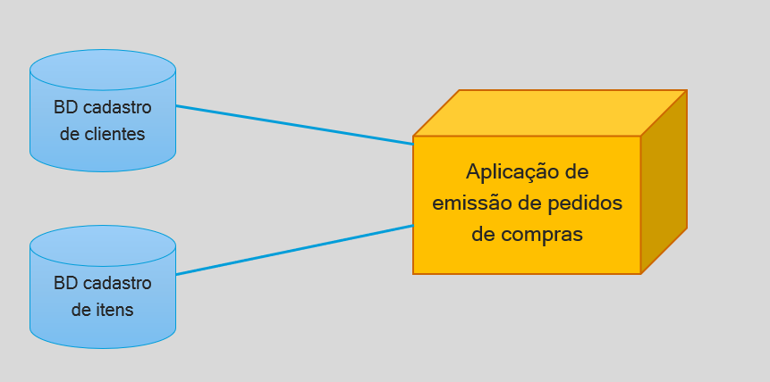
Exemplo de Banco de Dados

Slide 12
Importância de um banco de dados
Um banco de dados é essencial para armazenar e gerenciar os dados de uma empresa, pois visa a facilitar a execução dos processos rotineiros e a tomada de decisão.
A fim de exemplificar a utilidade do uso de banco de dados, imagine as seguintes situações:
Uma empresa que não tem o controle dos dados de quem lhe deve dinheiro.
Uma empresa de revistas/jornais que perdeu os endereços de seus clientes (assinantes).

Slide 13
Características de um banco de dados
1 - Compartilhamento: essa é uma característica muito importante, pois permite compartilhar os dados entre usuários, departamentos e até entre sistemas.
2 - Segurança: o banco de dados garante mais segurança aos dados, pois há o controle de acesso aos dados. Além disso, também não permite que um usuário não autorizado exclua ou altere dados.

Slide 14
Características de um banco de dados
3 - Disponibilidade: essa característica do banco de dados refere-se aos dados estarem sempre disponíveis para o usuário, desde que tenha permissão para acessá-los. Assim, qualquer usuário poderá gerar o relatório que deseja, sem precisar que um setor ou uma pessoa específica o faça.
4 - Atualização: essa característica também é muito importante, pois assegura que os dados armazenados no banco de dados sempre estarão atualizados, ou seja, os dados disponíveis sempre serão os dados mais recentes.

Slide 15
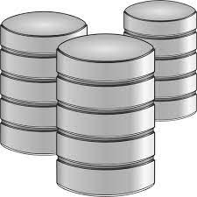

Benefícios proporcionados pelo uso de Banco de Dados
OBS: link do vídeo deve ser atualizado caso a apresentação mude de pasta junto com os vídeos
Fonte: https://publicdomainvectors.org/pt/vetorial-gratis/%C3%8Dcone-de-vetor-de-banco-de-dados-de-ponto-tr%C3%AAs/17514.html
Link: https://drive.google.com/file/d/1QSdf5CcZPP2pHewtXr5zO_fiDF61x0NQ/view?usp=drive_link

Slide 16


Imagine a padaria do seu bairro, um mercadinho ou um pequeno comércio que tenha problemas com o controle da inadimplência e do estoque de produtos (alguns vencem antes de serem consumidos, outros faltam).
Você incentivaria o dono desse estabelecimento a deixar de anotar os pedidos e as compras dos clientes em um caderninho? Justifique sua resposta e dê ideias do que ele poderia usar no lugar.
_________________________________
_________________________________
_________________________________
Hora de praticar!

Slide 17
Resposta: O uso de banco de dados promoverá a padronização entre os usuários da base de dados, a flexibilidade e a disponibilidade de informações sempre atualizadas. No contexto desse pequeno estabelecimento, pode-se afirmar que facilitará o controle dos clientes inadimplentes, sem que seja necessário procurar em folha por folha pelo nome do cliente. O dono poderá saber qual produto cada cliente mais compra e até oferecer um desconto para a compra de outro tipo de produto. Também é possível fazer levantamentos de quais os produtos mais vendidos e quando eles têm maior saída, para controlar melhor o estoque.

Slide 18

Saiba mais
OBS: link do vídeo deve ser atualizado caso a apresentação mude de pasta junto com os vídeos
Fonte: https://images.ctfassets.net/63bmaubptoky/zM9OHfHN3cIHnZNYtDmUcxhGcDkYswM9BJ6TgrB546k/c2b070ff3ca2c413fb15d983d2cabf82/softwares-de-base-de-dados-gratuitos-de-c_digo-aberto.jpg?w=1000
Link: https://drive.google.com/file/d/1PGzqBfIOT9PcCRL3EsjmQrPAYmhDU1vx/view?usp=drive_link

Slide 19

Vamos praticar?
Prepare-se, porque nessa atividade, você vai sair do modo aprender e entrar direto no modo praticar.
A atividade prática vai colocar você diante de um desafio real, que faz relação com o conteúdo aprendido até aqui.

Slide 20

O que vimos na aula de hoje:
O uso de banco de dados proporciona diversos benefícios: compartilhamento de dados, minimização da redundância dos dados, garantia da integridade, consistência e segurança dos dados.
O uso de banco de dados possui um custo elevado, principalmente quando implantado em empresas que necessitam armazenar grandes quantidades de dados.

Slide 21



Pronto para desbloquear sua carreira de TI?
Está perdido estudando mas não sabe por onde começar? Se a resposta é sim, você está no lugar certo! Descubra as estratégias e ferramentas essenciais para te ajudar a desbloquear seu potencial em TI e buscar sua primeira vaga de emprego no setor!
Este e-book é um guia completo para quem busca começar pelos melhores caminhos para se tornar um excelente profissional de TI, ensinando a identificar perfis profissionais, aplicar técnicas de estudo eficazes, transformar teoria em prática, e aumentar a visibilidade de seu trabalho no mercado de trabalho. Ideal para novatos e profissionais em transição.
E o melhor, ele pode ser seu, inteiramente grátis!
Basta clicar AQUI e realizar o seu cadastro com o seu @escola!

Slide 22
Referências
BEAULIEU, Alan. Aprendendo SQL: Do Iniciante ao Avançado. São Paulo: O'Reilly, 2009.
BEAULIEU, Alan. SQL - Guia Prático Para Manipulação de Dados. São Paulo: O'Reilly, 2008.
DATE, C. J. Introdução a Sistemas de Bancos de Dados. 8ª ed. Rio de Janeiro: Elsevier, 2004.
ELMASRI, Ramez; NAVATHE, Shamkant B. Fundamentos de Sistemas de Banco de Dados. 6ª ed. São Paulo: Pearson, 2011.
HEUSER, Carlos Alberto. Banco de Dados: Conceitos, Modelagem e Projeto. 2ª ed. Porto Alegre: Bookman, 2009.
KIRK, Andy. Visualização de Dados para Qualquer Pessoa. Rio de Janeiro: Alta Books, 2016.
KNAFLIC, Cole Nussbaumer. Storytelling com Dados: Um Guia Sobre Visualização de Dados para Profissionais de Negócios. São Paulo: Alta Books, 2017.
MOREIRA, Antonio. Modelagem de Dados: Aprendizado Rápido. São Paulo: Novatec, 2014.
PROVOST, Foster; FAWCETT, Tom. Data Science Para Negócios: O Guia do Líder para Tomar Decisões com Dados. Rio de Janeiro: Alta Books, 2014.
SAMPAIO, Cleuton. Banco de Dados SQL: Aprenda a Construir um Banco de Dados do Zero. São Paulo: Novatec, 2018.
Figuras e Imagens:
https://www.flaticon.com/br
https://www.istockphoto.com/br
https://raw.githubusercontent.com/zbtang/React-Native-ViewPager/HEAD/imgs/dotIndicator.gif
https://storyset.com

